Slide 1
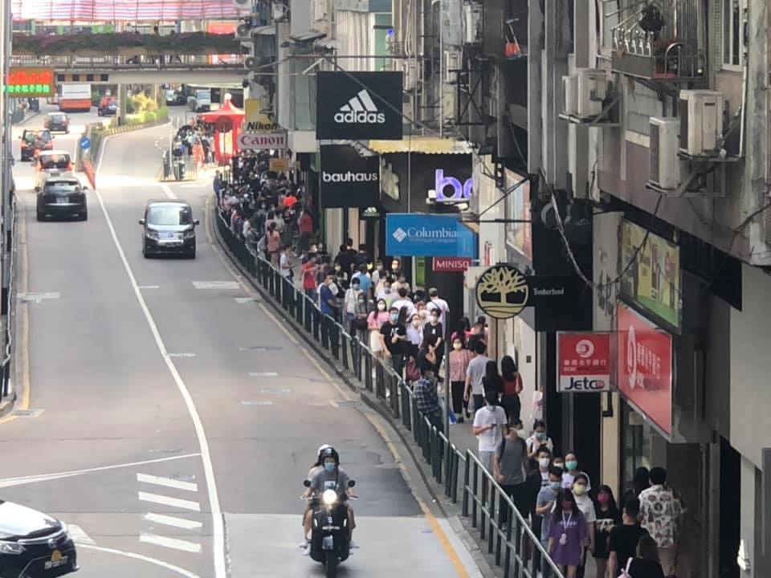

Slide 4
1. 本次消費卡由何日開始計算？
使用期為2020年5月1日至2020年7月31日。
2. 本次消費卡的金額是多少元？
本次消費卡已預先充值3,000澳門元。
3. 每天消費額上限是多少元？
每天消費額上限為300澳門元。

Slide 5
4. 居民領卡後能不能退卡返現？
不能。
5. 在使用期限內仍未消費完的餘額會如何處理？
消費補貼餘額逾期作廢，不作任何形式退回。
6. 遺失消費卡能補發嗎？
遺失不作補發，請妥善保管。
7. 居民可將自己的電子消費卡轉交他人使用？
居民可按意願將自己的電子消費卡轉交他人使用。

Slide 6
8. 消費卡除了消費外，能作其他用途，如繳交水電費嗎？
不能，僅供消費使用，更不得透過任何方式兌換為現金。
9. 如將消費卡兌換為現金，會有甚麼後果？
有關消費補貼自動終止，且須返還違法使用的補貼款項，違法者須負上倘有的刑事或民事責任。

Slide 9
情境1

Slide 10
情境2

Slide 11
無人商店

Slide 12
不誠實消費者的心態為何？
我們學校的小賣部可否嘗試辦誠實商店？

Slide 15
「誠信店」監管制度
實地巡查
神秘顧客
社會監督
商號自我提升

Slide 16
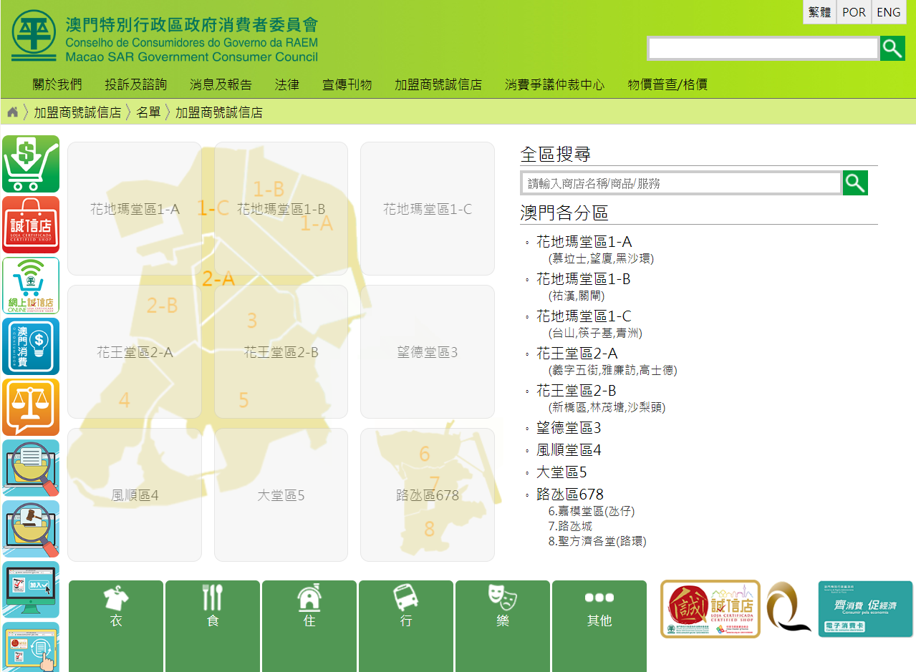
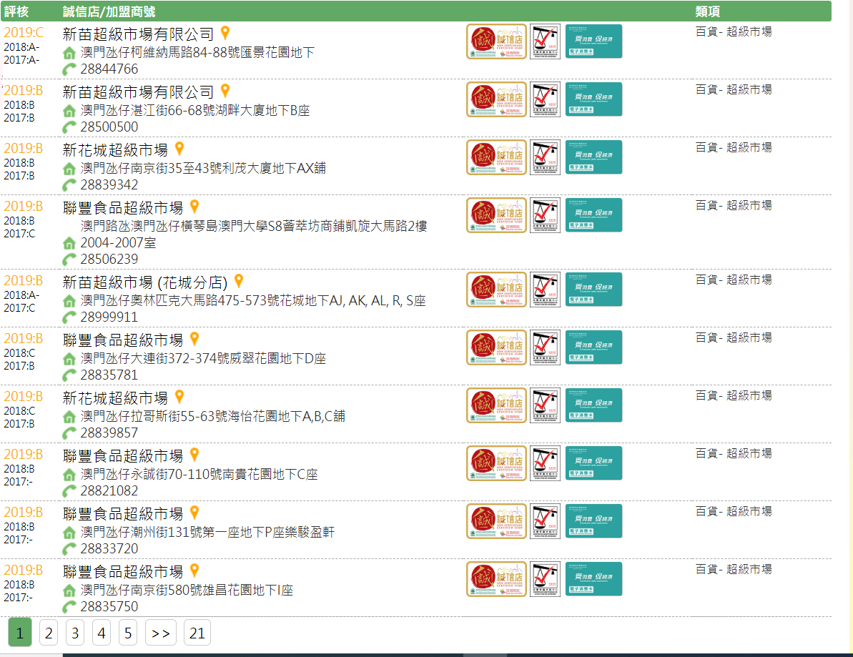
查詢盟商號「誠信店」名單
誠信店APP
網頁https://www.consumer.gov.mo/Shop/Default.aspx?lang=zh

Slide 17
消委會將獲評 A級「誠信店」商號的資料印製成指南派發居民及旅客作推廣用途

Slide 18
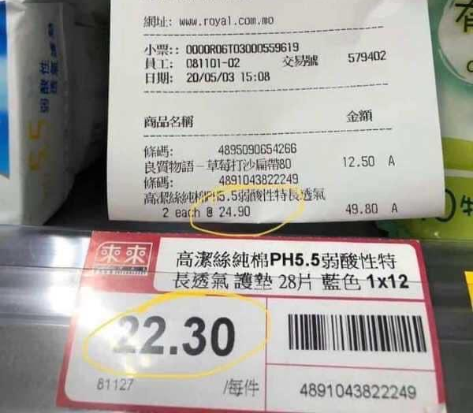
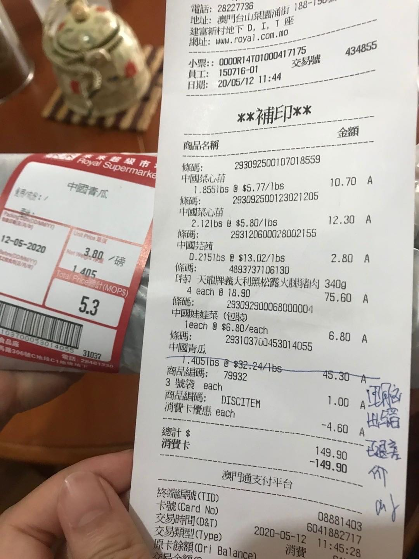
超級市場被取消「誠信店」資格
有關超級市場於5月28日發出道歉啟事

Slide 19
問題討論：
超市被取消「誠信店」資格，會帶來甚麼後果？
您們認為這超市在被取消「誠信店」的即時道歉或其他的補救措施，顯示甚麼的道理？

Slide 20
再有人涉拾獲消費卡不報被捕

Slide 21
情境3
好抵呀。用半價1500澳門元便能買到原價3000元的消費卡。

Slide 22
本澳無業男涉售消費卡被捕

Slide 23
一個誠信的故事

